Slide 1
Flutter dan Database
M. Taufiq

Slide 3
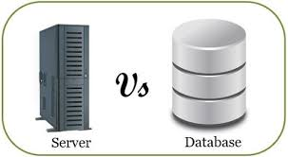
Macam-macam Database
Local Database = database yang ikut dalam aplikasi yang dapat mengakses hanya pengguna aplikasi contoh: sqflite
Remote Database = database yang disimpan ditempat lain (server) dan dapat diakses semua orang yang diberikan akses untuk melihatnya. Contoh : mysql, monggodb, firebase, supabase dll

Slide 4
Perbedaan Penggunaanya
Local Database
Remote Database
Digunakan hanya oleh pengguna aplikasi
Membebani perangkat karena data disimpan dalam perangkat yang digunakan
Tidak dapat diakses user lain
Tidak butuh backend
Dapat diakses oleh orang yang diberikan akses
Tidak membebani system penyimpanan pada perangkat.
Dapat diakses oleh user lain selama diberikan akses
Lebih dinamis
Butuh backend

Slide 5
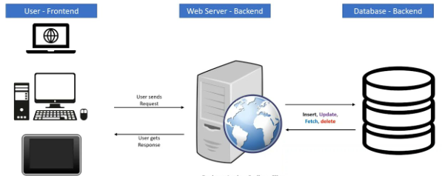
Remote database
Front end flutter
Back end PHP
Database mysql
Front end flutter
Back end javascript (strapi)
Database monggo/mysql dll

Slide 6
Langkah-Langkah pembuatan (Database)
Buka mysql client contoh phpMyAdmin
Buatlah database dengan nama note_app
Buatlah tabel dengan nama note
CREATE DATABASE note_app;
CREATE TABLE note (id int PRIMARY key AUTO_INCREMENT, title varchar(100), content text, date date);

Slide 7
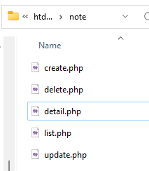
Backend
Buat project di htdocs dengan nama note
Buat didalamnya file berikut:
list.php
create.php
update.php
delete.php
detail.php

Slide 8
List.php
<?php
$connection = new mysqli("localhost","root","",“note_app");
$data = mysqli_query($connection, "select * from note");
$data = mysqli_fetch_all($data, MYSQLI_ASSOC);
echo json_encode($data);

Slide 9
create.php
<?php
$connection = new mysqli("localhost", "root", "", “note_app");
$title = $_POST['title'];
$content = $_POST['content'];
$date = date('Y-m-d');
$result = mysqli_query($connection, "insert into note set title='$title', content='$content', date='$date'");
if($result){
echo json_encode([
'message' => 'Data input successfully'
]);
}else{
echo json_encode([
'message' => 'Data Failed to input'
]);
}

Slide 10
update.php
<?php
$connection = new mysqli("localhost", "root", "", “note_app");
$title = $_POST['title'];
$content = $_POST['content'];
$id = $_POST['id'];
$result = mysqli_query($connection, "update note set title='$title', content='$content' where id='$id'");
if($result){
echo json_encode([
'message' => 'Data edit successfully'
]);
}else{
echo json_encode([
'message' => 'Data Failed to update'
]);
}

Slide 11
delete.php
<?php
$connection = new mysqli("localhost", "root", "", “note_app");
$id = $_POST['id'];
$result = mysqli_query($connection, "delete from note where id=".$id);
if($result){
echo json_encode([
'message' => 'Data delete successfully'
]);
}else{
echo json_encode([
'message' => 'Data Failed to delete'
]);
}

Slide 12
detail.php
<?php
$connection = new mysqli("localhost","root","",“note_app");
$data = mysqli_query($connection, "select * from note where id=".$_GET['id']);
$data = mysqli_fetch_array($data, MYSQLI_ASSOC);
echo json_encode($data);

